Slide 1



Слава Україні!
Saules mūžu Latvijai!

Slide 2

Galvenie finanšu rādītāji 2025.gadā
“
Mūsos mīt Nameja, latvju strēlnieku un mežabrāļu gars, kas nepakļaujas okupantiem.
Mēs aizstāvam Latvijas brīvību!
Mēs palīdzam Ukrainai grūtā brīdī, tās fronte ir mūsu fronte.
Mēs palīdzam Ukrainas armijas leģendārajai vienībai AZOV.
TU arī to vari.

Slide 3
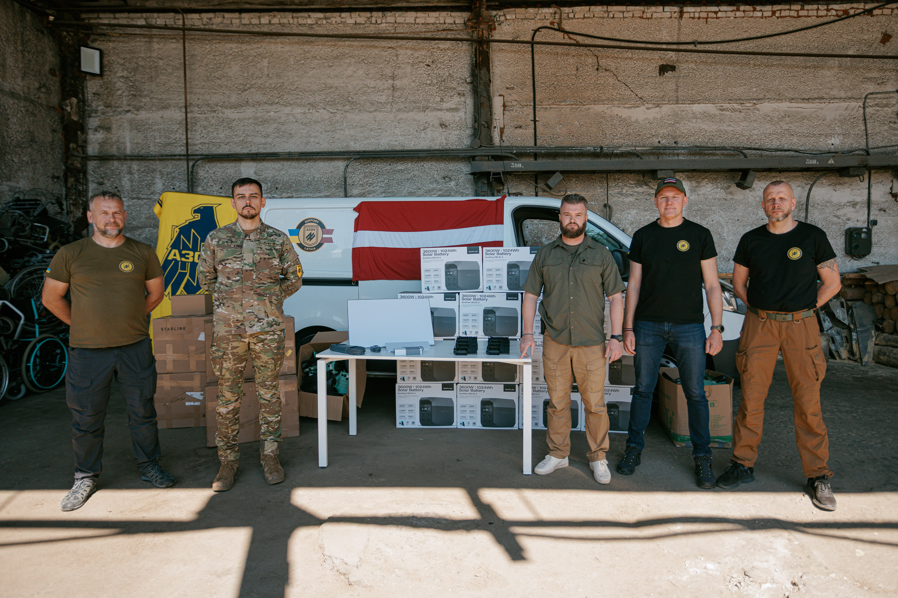
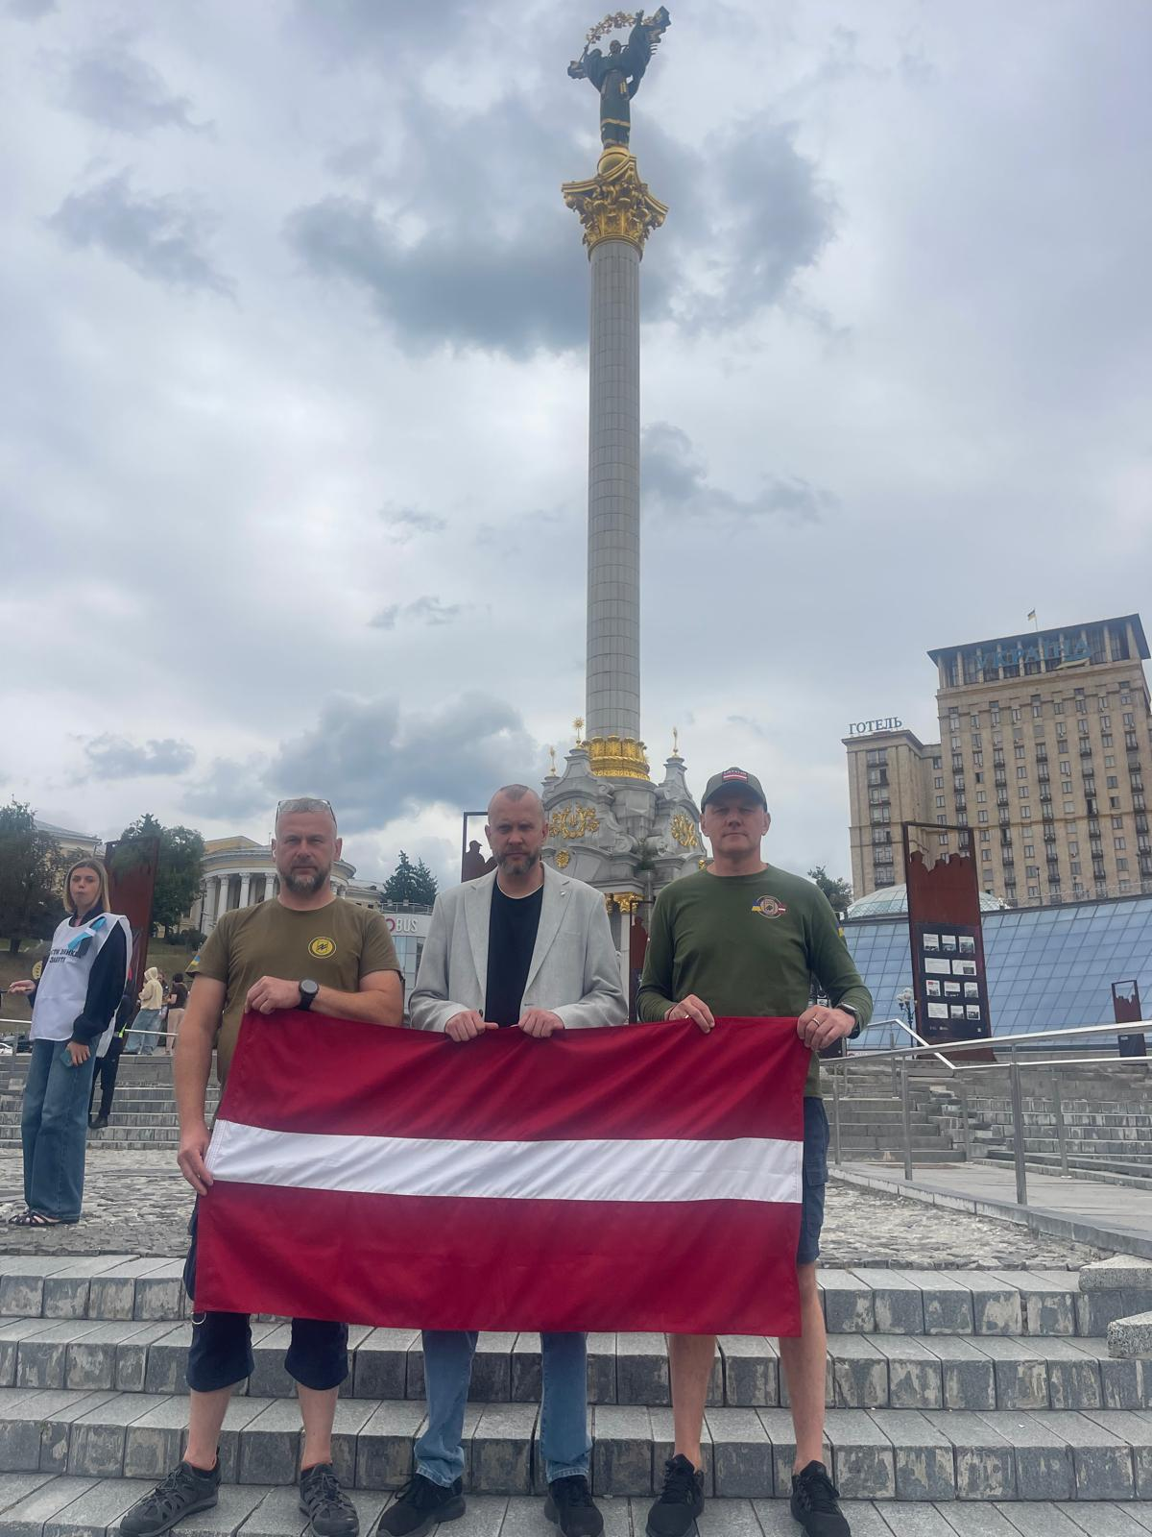
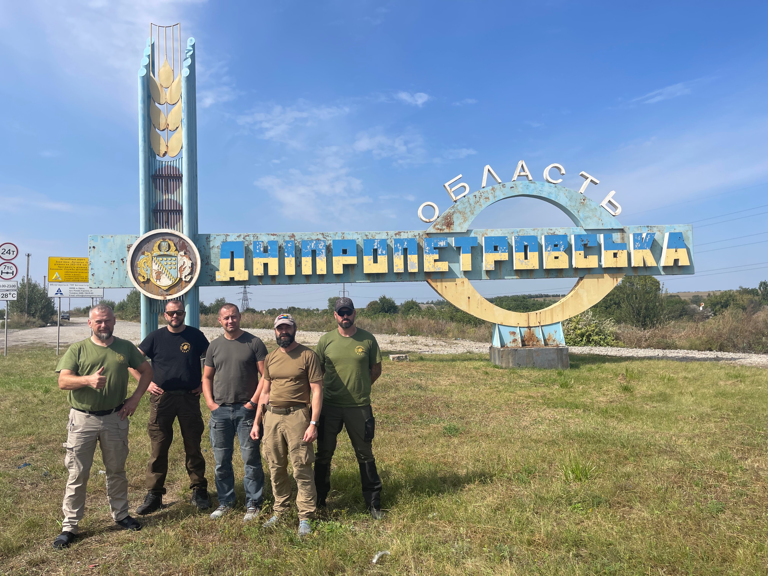
Galvenie finanšu rādītāji 2025.gadā
Support AZOV Latvia esam 7 brīvprātīgie, “kodols”, bet mums ir aptuveni 200 pastāvīgo atbalstītāju.
Mēs atbalstām AZOV kopš 2014. gada, bet no 24.02.2022 mēs to darām sistemātiski un profesionāli.
Galvenās mūsu atbalstītās vienības:
- Latvieši, kas cīnās Ukrainā
- 12. Specīālo uzdevumu brigāde AZOV
- Harkivas Nacionālā gaisa spēku universitāte
- 14. Atsevišķais bezpilota gaisa kuģu pulks
- Vienība Materik no Harkivas
Kopējais atbalsts līdz 2026.gada maijam veido apt. 3,6m EUR
Mums var sekot šeit:
https://www.facebook.com/SupportAZOV.lv/
“

Slide 4
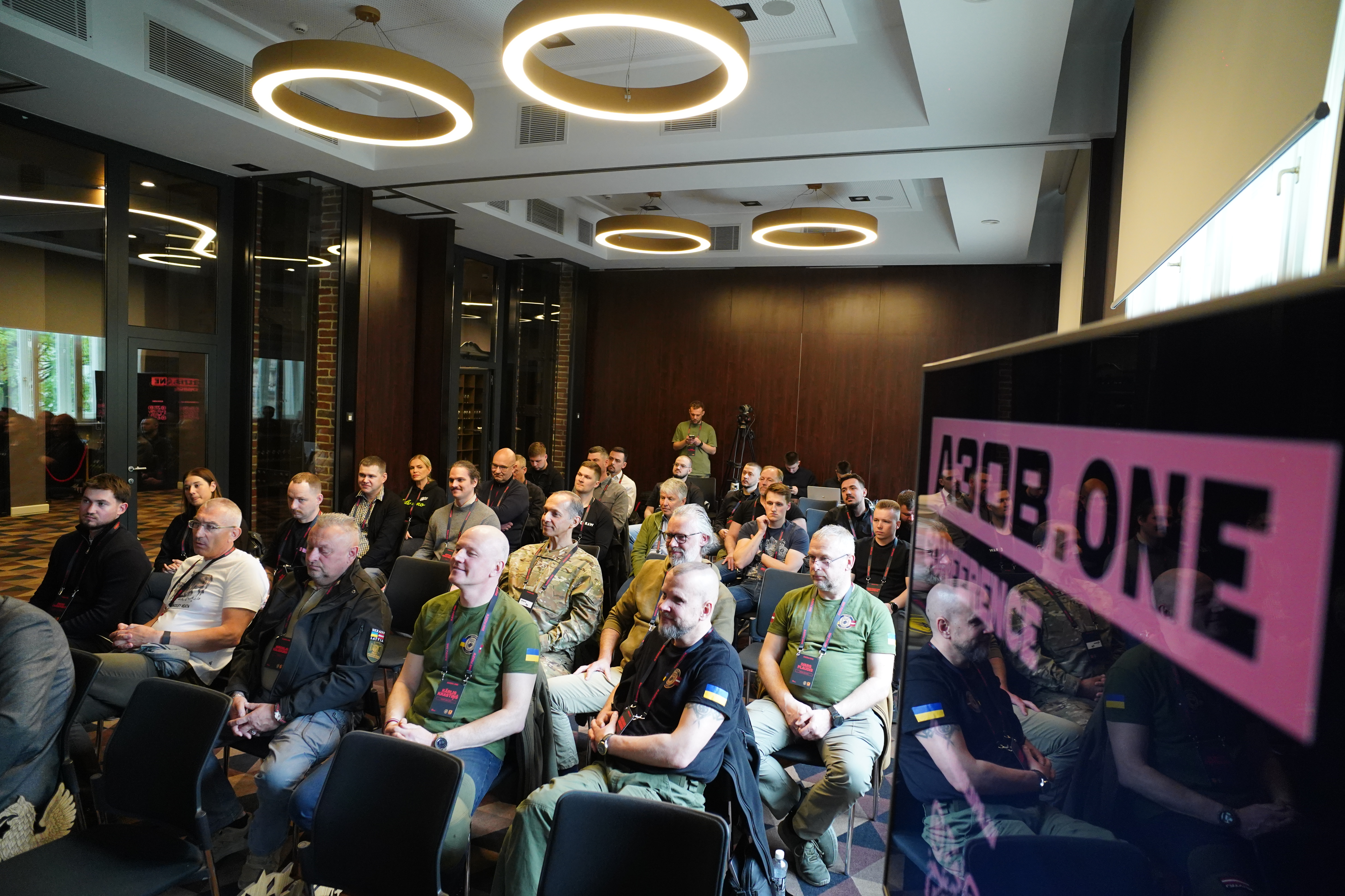
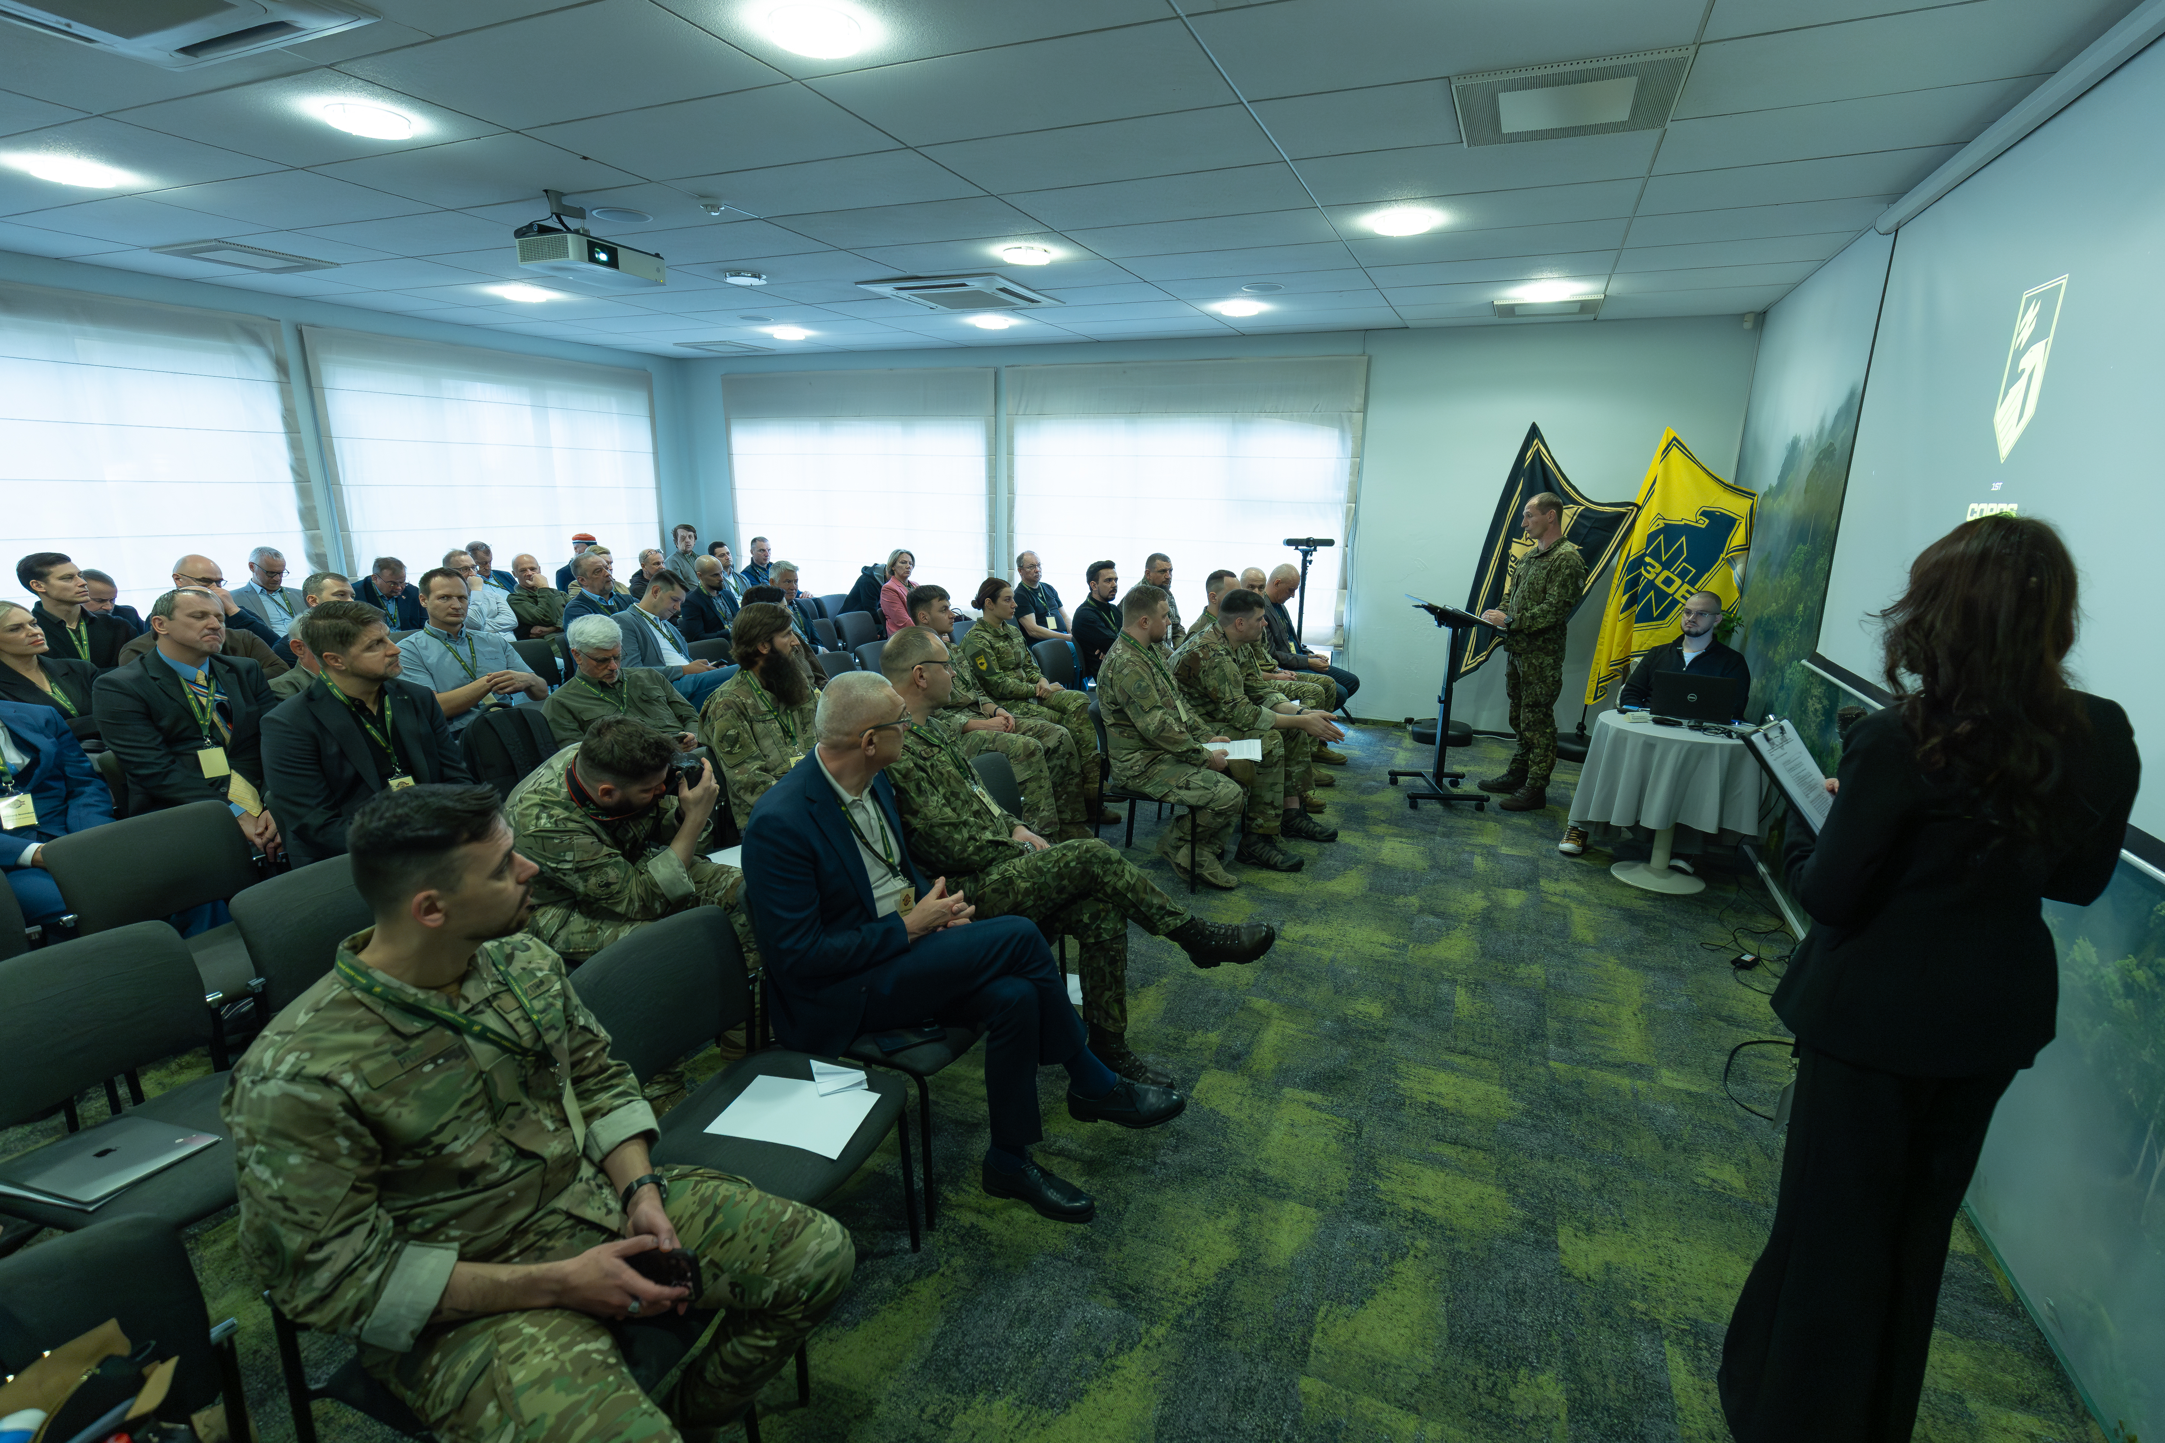
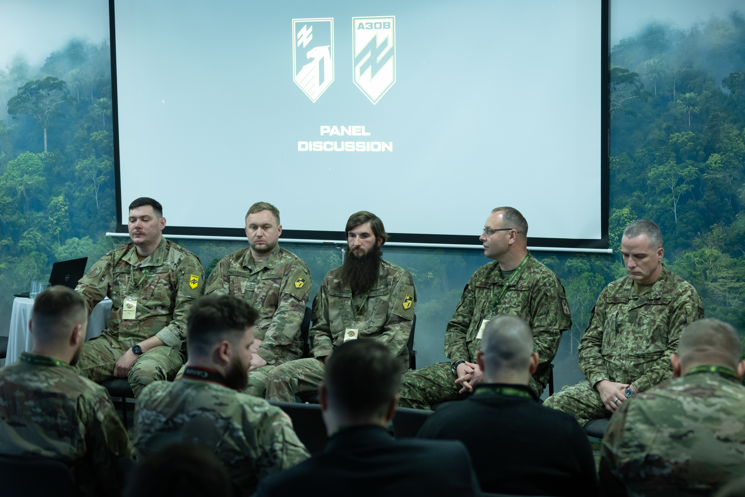
Galvenie finanšu rādītāji 2025.gadā
Mēs arī darbojamies ar sadarbības, komunikācijas, informācijas apmaiņas veicināšanu starp AZOV 1.korpusu un Latvijas Zemessardzi, kā arī kontaktu attīstīšanu starp Latvijas un Ukrainas uzņēmējiem, kas sniedz atbalstu gan Latvijai, gan Ukrainai.
Mēs 2025.gadā mēs kopā ar AZOV 12.Speciālo uzdevumu brigādi organizējām 2 konferences, vienu maijā Ļvivā, otru oktobrī Rīgā. Ļvivā bija ap 40 dalībnieku, Rīgā ap 100. Rīgā AZOV delegāciju 15 cilvēku sastāvā uzņēmām mēs un Latvijas Zemessardzes komandieris Aivars Krjukovs, kura komanda sniedza lielu atbalstu konferences un 4 dienu vizītes organizēšanā.
“

Slide 5
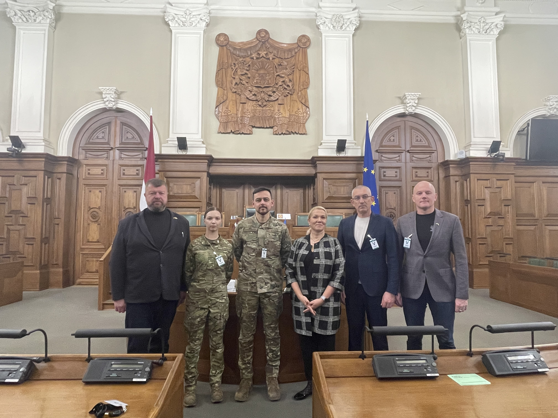
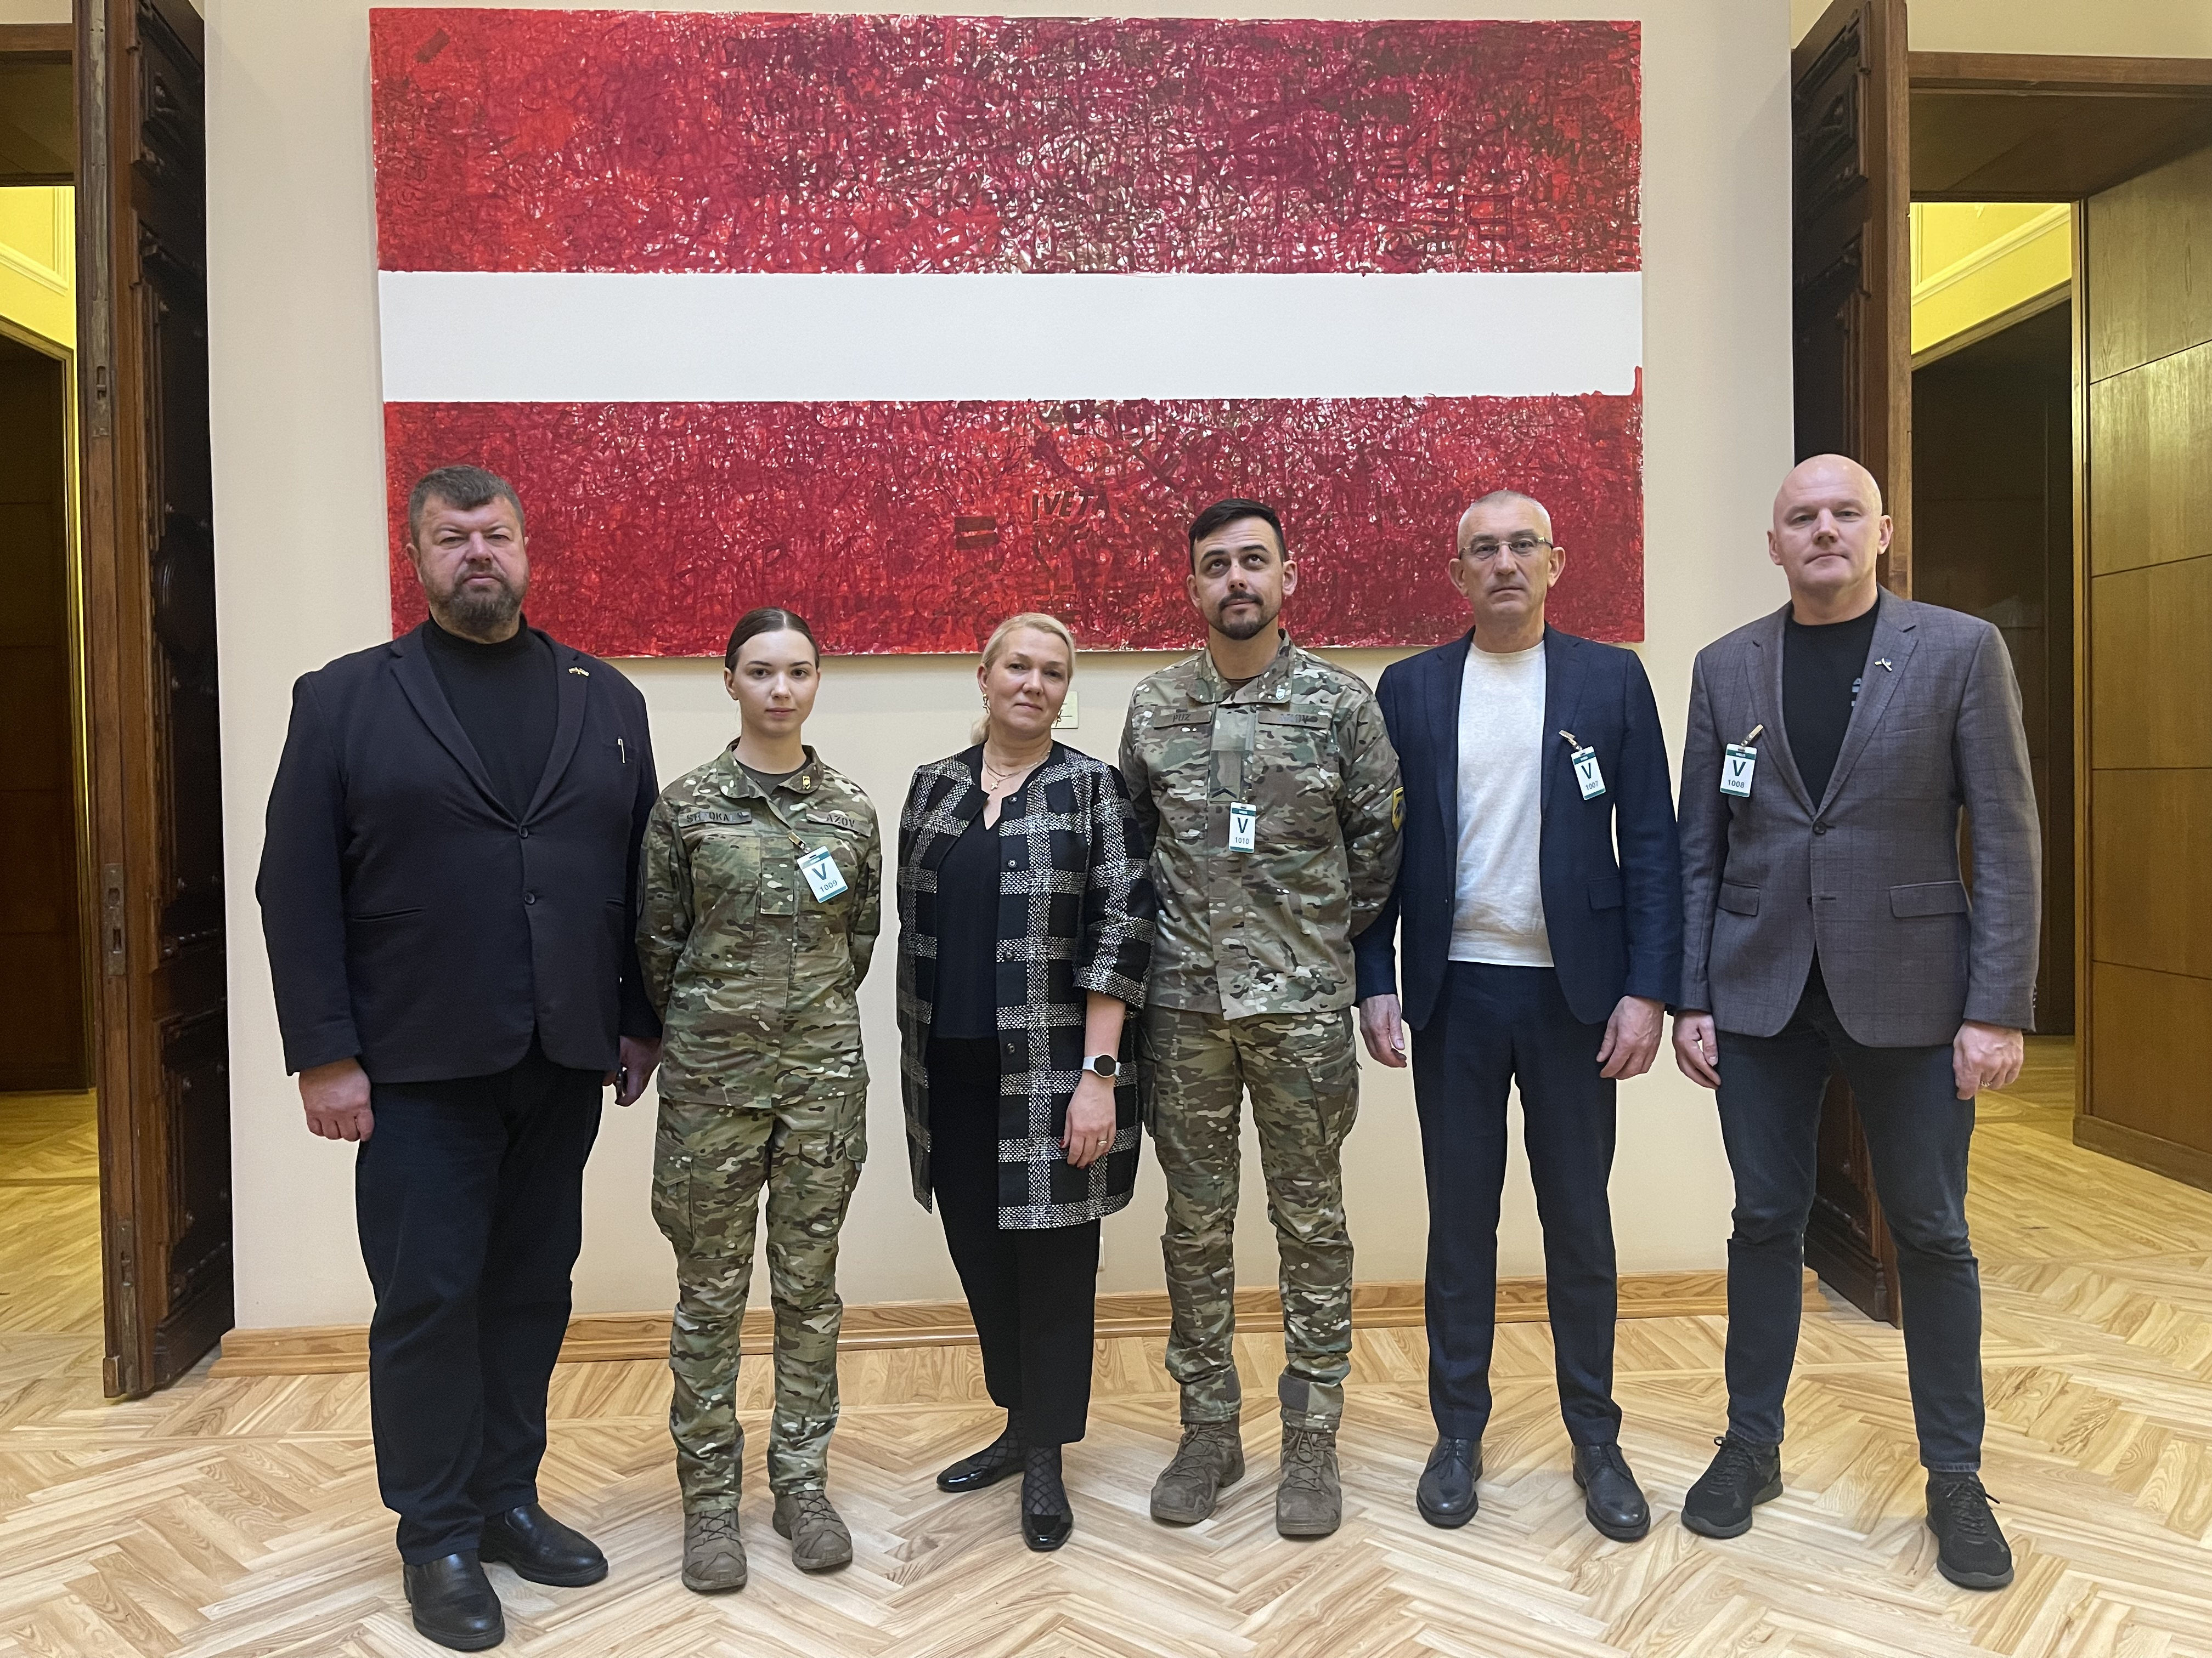
Galvenie finanšu rādītāji 2025.gadā
2025.gada oktobra beigās AZOV delegāciju kopā ar Verhovnajas Radas deputātu un Support AZOV Latvia pārstāvjiem viesojās Saeimā un tikās ar Saeimas vadību un deputātiem.
2025.gada decembrī Saeima rīkoja labdarības izsoli, kuras līdzekļi tika novirzīti Čerņihovas bērnu atbalstam, AZOV 12.brigādes karogs ar komandiera Redis parakstu tika nosolīts par 1500,- EUR!
“

Slide 6
Galvenie finanšu rādītāji 2025.gadā
Mēs, Supprt AZOV Latvia redzam sevi kā aktīvu pilsonisku iniciatīvu, kura veicina Latvijas drošību sekojošos galvenajos virzienos:
Latvijas sabiedrības «pozitīva uzlādēšana», atbalsts Ukrainai ir atraisījis un motivējis daudzus darīt labu un rīkoties, sabiedrība pievelkas pie stiprajiem un risinājumus piedāvājošiem;
Stratēģiskā naratīva izplatīšana Latvijas sabiedrībā, kur bieži valda skepse pret “oficiāliem” valsts spēlētājiem;
Latvijas nozīmīgu uzņēmumu iesaistīšana atbalstā Ukrainas armijai, gan tās pieredzes pārņemšana un iedzīvināšana pie sevis Latvijā;
Paātrināta zināšanu un pieredzes pārnese un apmaiņa starp UA un LV militārām vienībām, civilo un militāro industriju.
“

Slide 7

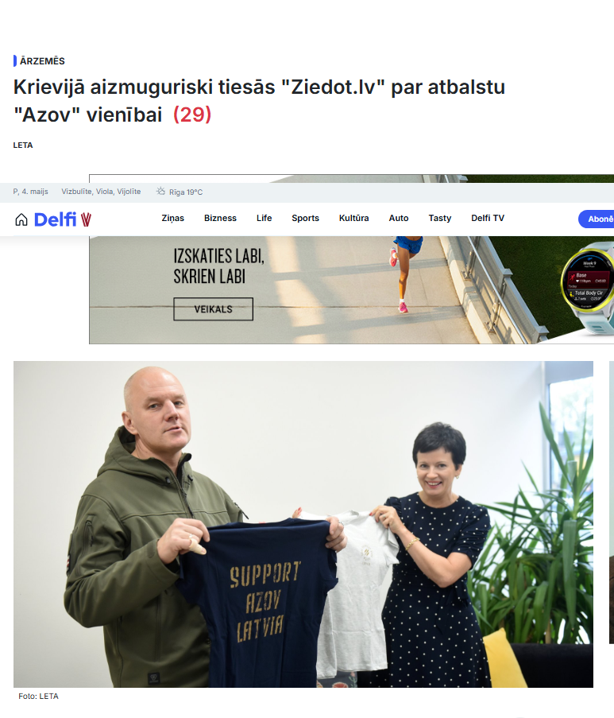

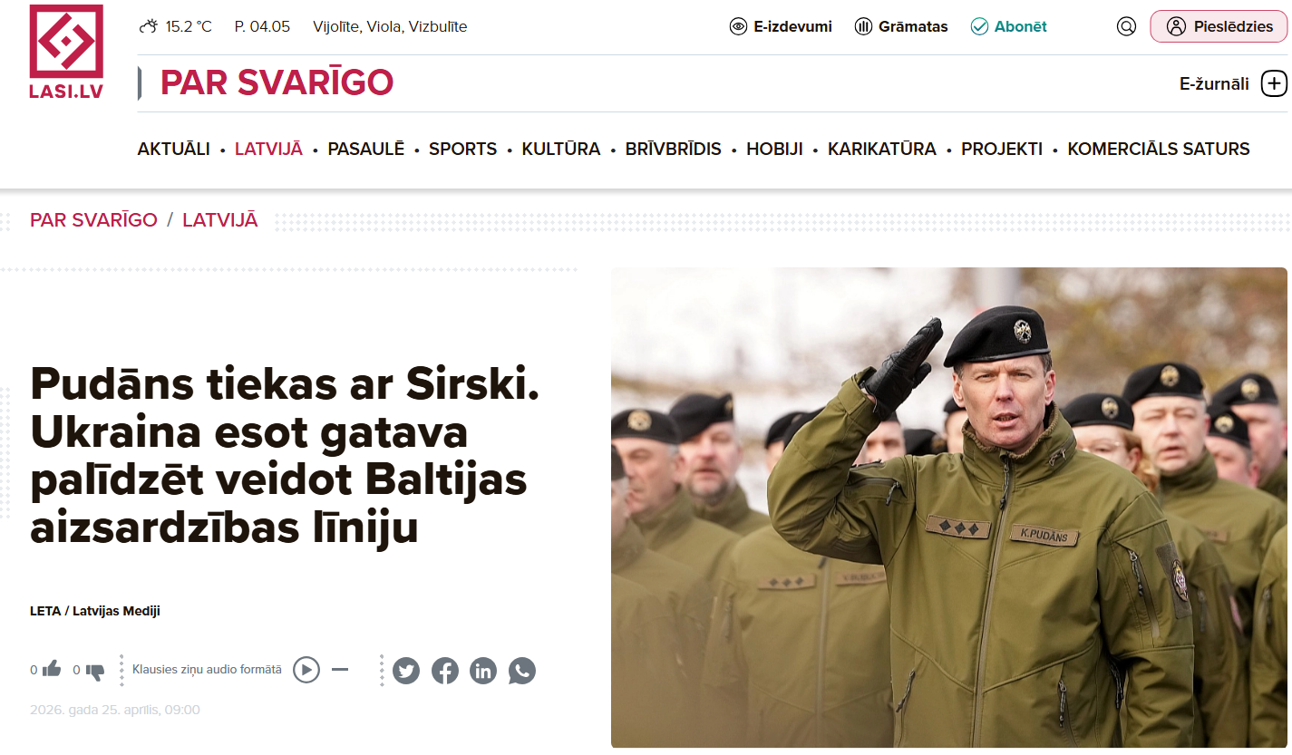
Galvenie finanšu rādītāji 2025.gadā
“

Slide 8


Slide 9


Slide 10

Kas ir Drone House?
Lielākais Baltijā Mikroklases dronu apmācību poligons un kompetenču centrs

Slide 11
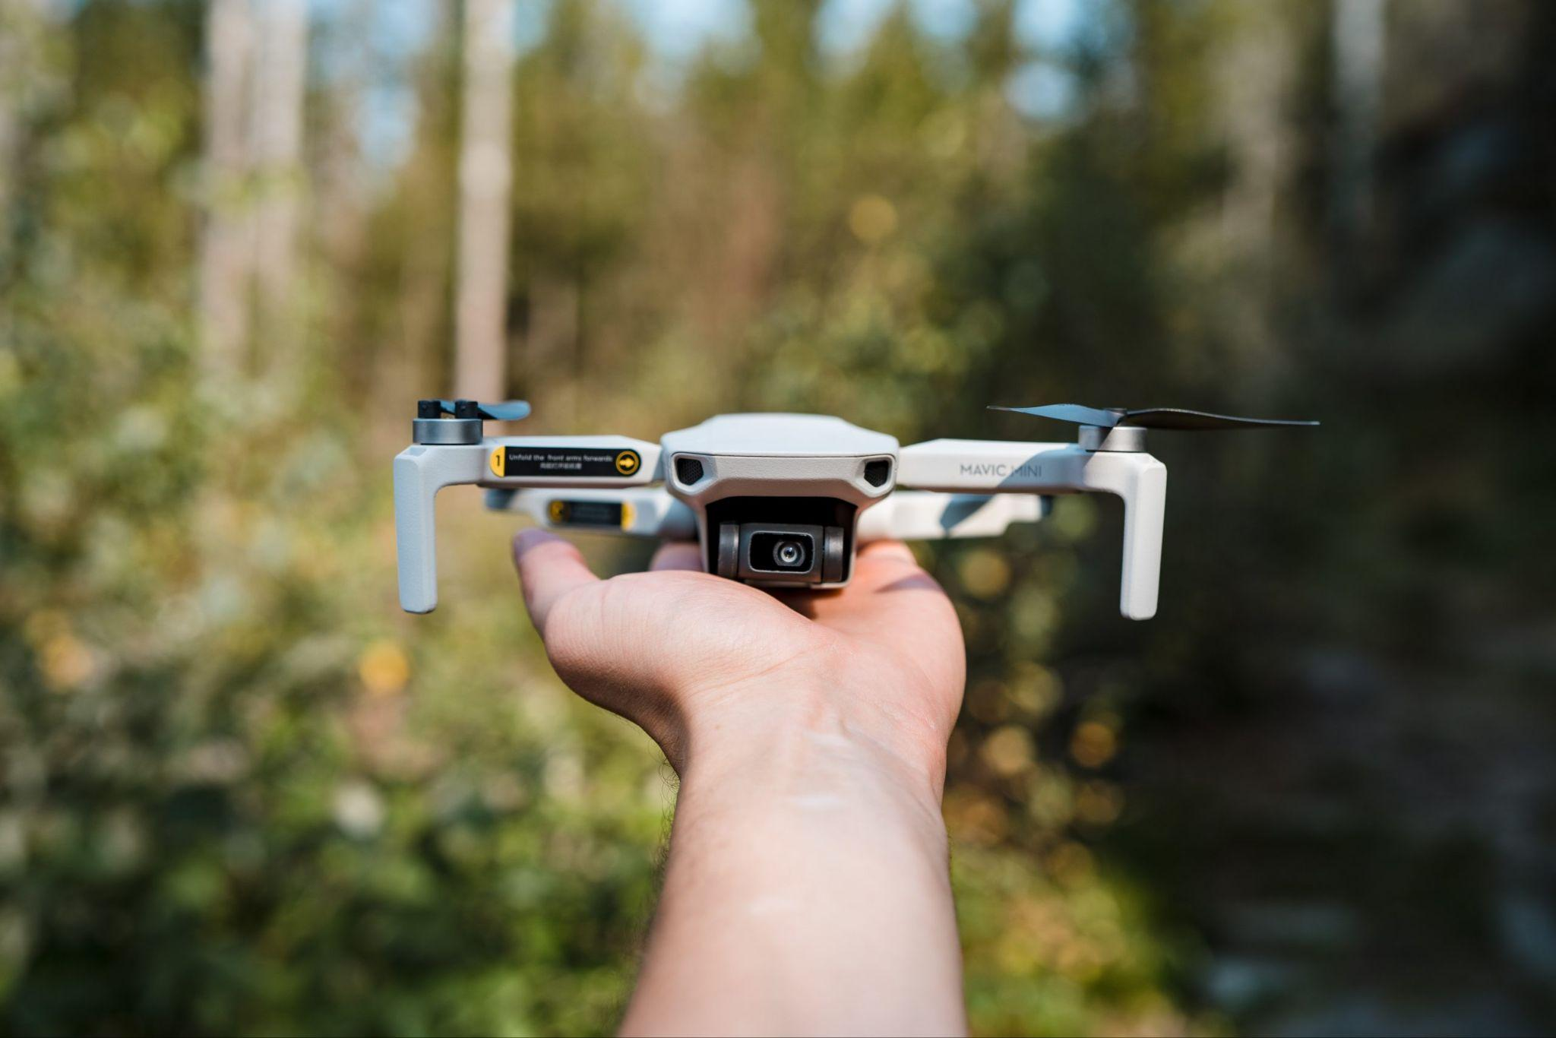
Kādēļ tas ir būtiski šobrīd?
Droni ir kļuvuši par svarīgu tehnoloģiju
Reāla nepieciešamība attīstīt pilotu un tehnisko prasmju bāzi
Drošības apmācība un valsts aizsardzība
Izglītība jauniešiem un sabiedrībai
Vietējs resurss ātrai pieejamībai

Slide 12
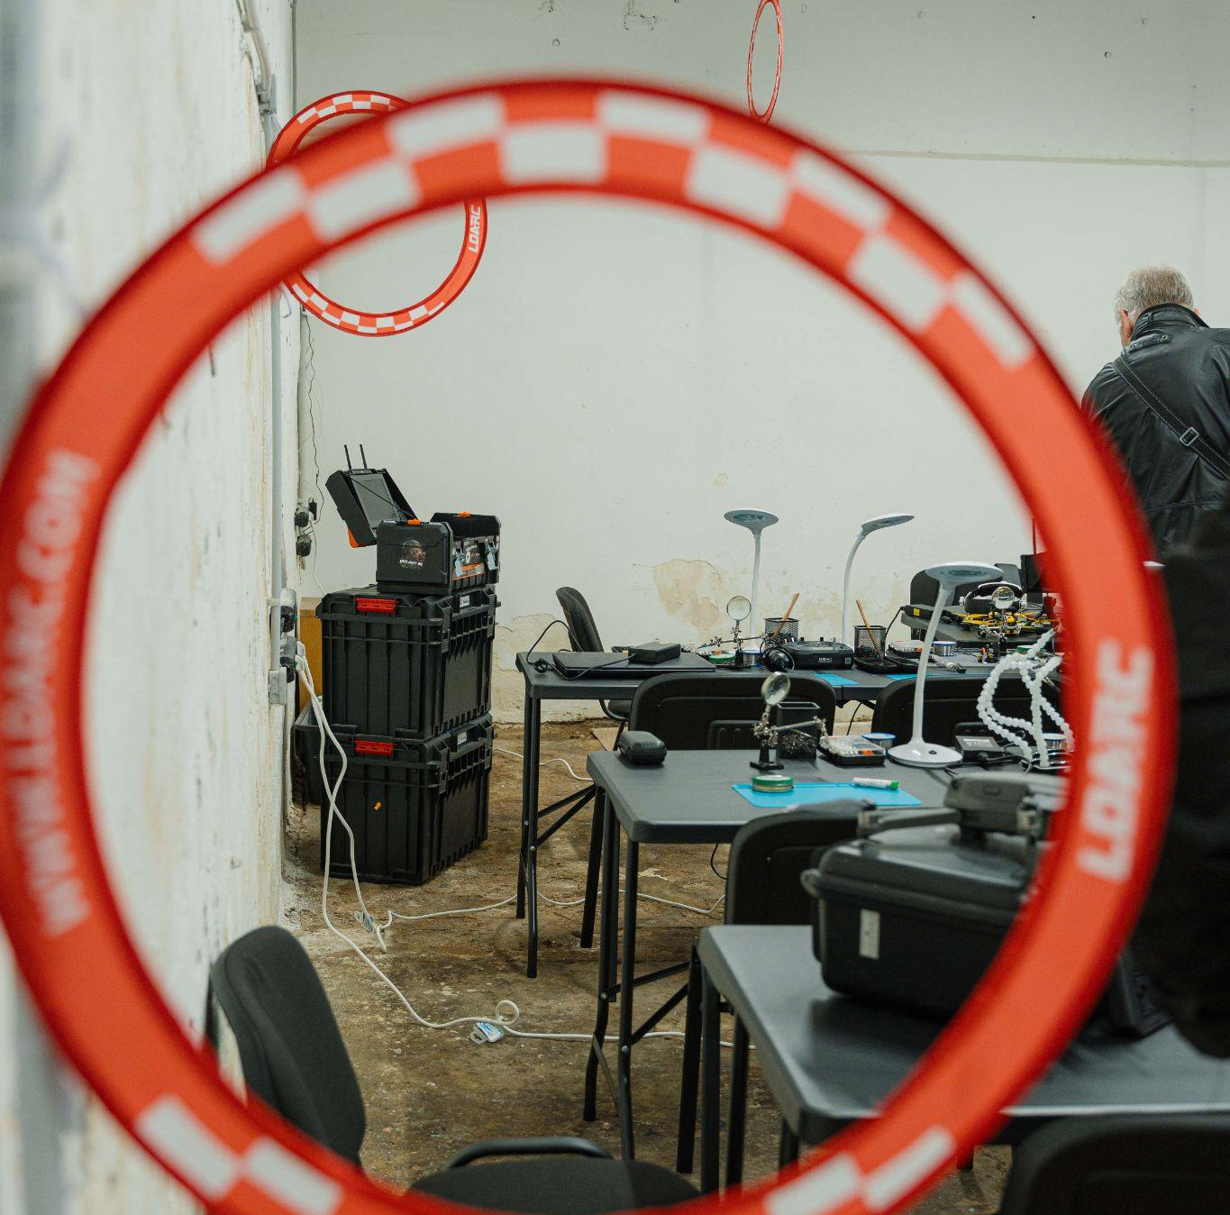
Apmācību programmas
Uzņēmumu darbinieku apmācības
Uzņēmumu saliedēšanās pasākumi
Bērnu apmācību kurss Līdz 16 gadu vecumam apmācības bez maksas
FPV drona izgatavošana&lidošana
Kvadrkopteru lidošana
Individuālās nodarbības

Slide 13
